Slide 1
Hvad er bøn?

Slide 2
Jeg er tryg hos dig
Jeg er tryg hos dig
Jeg må bede til dig
Jeg må lovsynge dit navn
Du har tid til mig
Når jeg søger dig
Min Herre, min Gud

Slide 3
Sommetider siger Gud ja
Sommetider siger Gud ja, når jeg be’r
Sommetider siger Gud vent, når jeg be’r
Sommetider siger Gud nej, kun fordi han elsker mig
Men jeg ved, han altid svarer, når jeg be’r

Slide 4
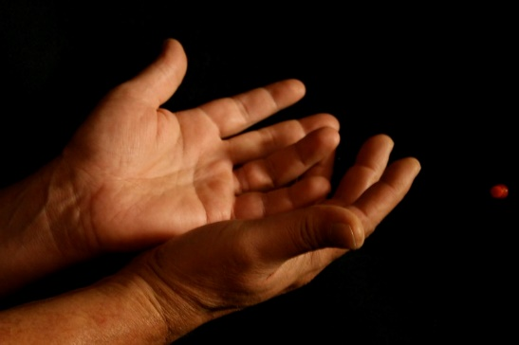
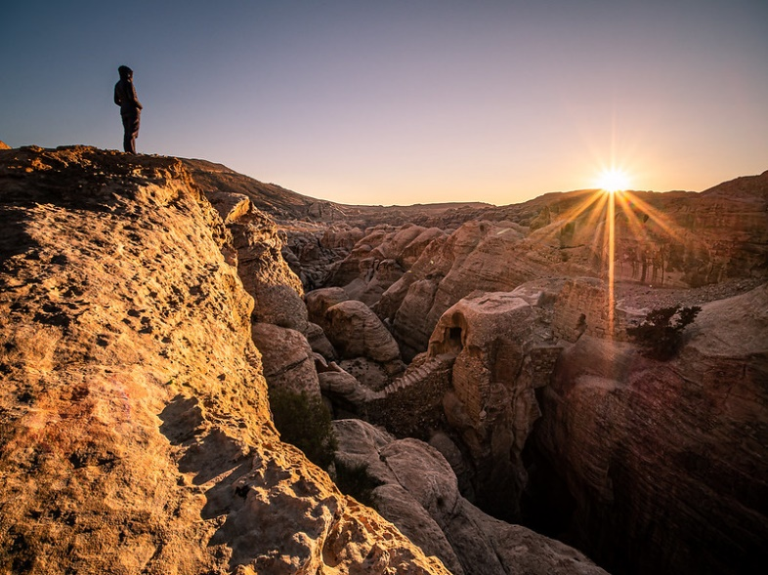
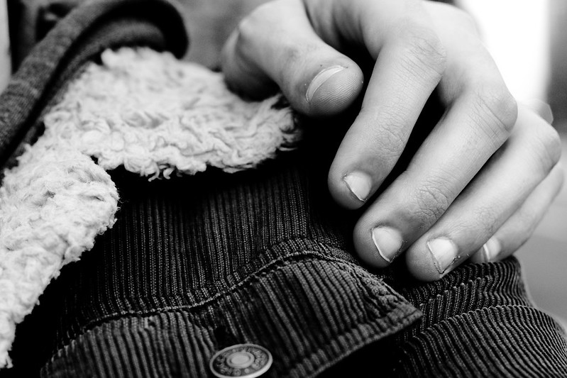
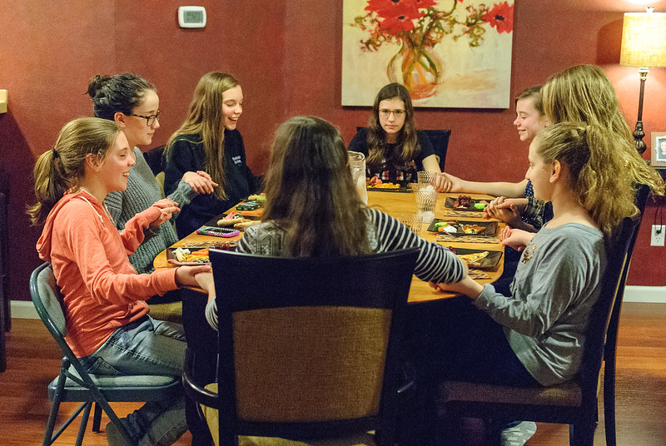
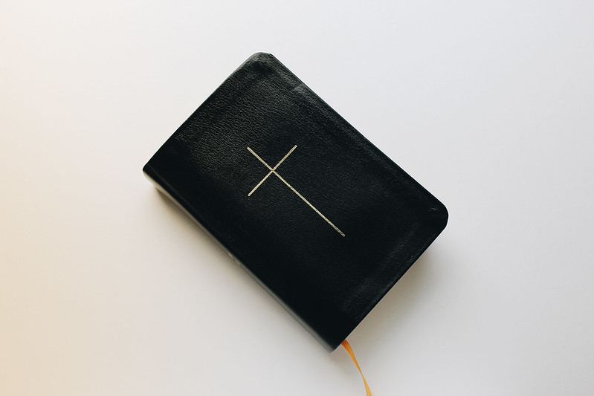
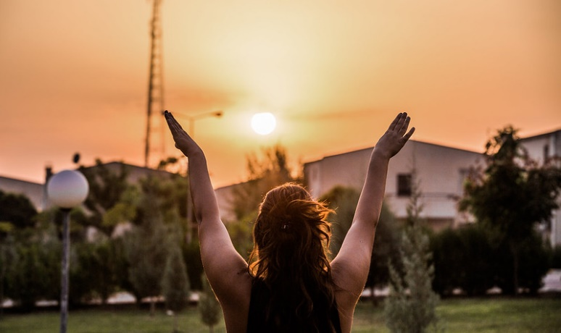
Forskellige måder at bede til Gud
© Artotem, flickr.com
© Michael, Flickr.com
© Giuseppe Milo, flickr.com
© Charles Clegg, flickr.com
© Stock Catalog, flickr.com
© Loren Kerns, Flickr.com
© Mustafa Aydinol, flickr.com

Slide 5
Hvor og hvordan?

Slide 6
Vor Fader. Du som er i Himlene
ኣብ ሰማያት እትነብር ኣቦና
أبانا الذي في السماوات
ای پدر ما که در آسمانی،
Our Father, Who is in heaven,

Slide 7
Hvem?

Slide 8
Hvornår?

Slide 9
Svarer Gud på vores bøn?

Slide 10
Svarer Gud på vores bøn?
Sommetider siger Gud ja, når jeg be’r
Sommetider siger Gud vent, når jeg be’r
Sommetider siger Gud nej, kun fordi han elsker mig
Men jeg ved, han altid svarer, når jeg be’r

Slide 11
Gud har styr på det – også selvom vi ikke altid kan se det

Slide 12
Lige nu gider jeg ikke at snakke med dig. Undskyld.

Slide 13
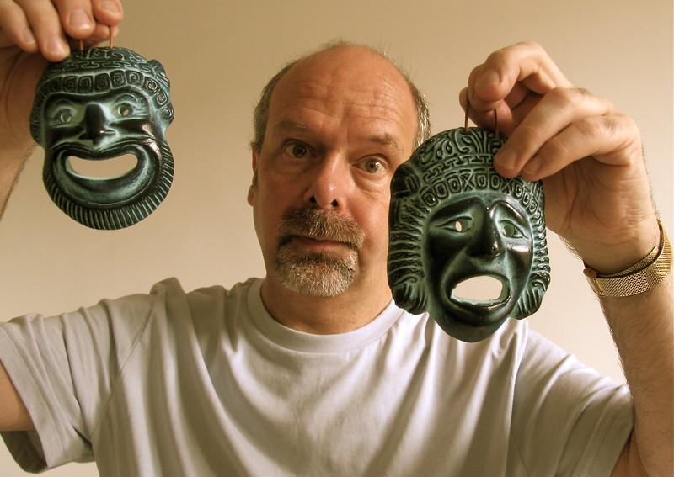
Lige nu gider jeg ikke at snakke med dig. Undskyld.
© Simon James, Flickr.com

Slide 15
Fadervor
Du som er i himlene
Helliget blive dit navn og komme dit rige
Ske din vilje som i himlen, således også på jorden
Giv os i dag vort daglige brød
og forlad os vor skyld
som også vi forlader vore skyldnere
Og led os ikke ind i fristelse, men fri os fra det onde
For dit er riget og magten og æren i evighed
Amen

Slide 16
Jeg er tryg hos dig
Jeg er tryg hos dig
Jeg må bede til dig
Jeg må lovsynge dit navn
Du har tid til mig
Når jeg søger dig
Min Herre, min Gud

Slide 17
Sommetider siger Gud ja
Sommetider siger Gud ja, når jeg be’r
Sommetider siger Gud vent, når jeg be’r
Sommetider siger Gud nej, kun fordi han elsker mig
Men jeg ved, han altid svarer, når jeg be’r

